Slide 1
Культура України у роки війни (1939-1945)

Slide 2
ОСВІТА
тисячі шкіл спалено, пограбовано, перетворено на склади, госпіталі, казарми
навчається лише 1,77 млн. дітей
Вивезені на схід вузи налагоджують навчальний процес

Slide 3
НАУКА
Науково-дослідницькі працюють в евакуації
Автоматичне дугове зварювання корпусів Т-34
Нові методи виплавки броньованих сталей
Висококалорійний терміт для мін і снарядів
Більш досконалі конструкції торпед
Нові методи лікування
Створені автоматичні системи пеленгацій
Прилад для знешкодження морських мін

Slide 4
ЛІТЕРАТУРА
Письменників України пішли в Червону Армію
Письменники боролись проти окупантів і в складі партизанських з’єднань, і в складі УПА
Активно діє агітаційна фронтова бригада українських письменників

Slide 5
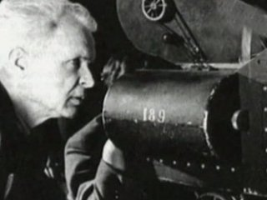
ТЕАТР І КІНО
У радянському тилу продовжують існувати і створювати кінофільми Київська і Одеська кіностудії.

Slide 6
ЗАСОБИ МАСОВОЇ ІНФОРМАЦІЇ :
Видається понад 115 україномовних періодичних видань
Працюють радіостанції ім. Т.Г. Шевченка із Саратова та «Радянська Україна» із Москви

Slide 7
РЕЛЕГІЙНЕ ЖИТТЯ
Населення повертається до релігії
Відновлена автокефальна церква
Українська автономна православна церква

Slide 8
Дякуємо за увагу

